Slide 1


Slide 2
Introducción veloz
¿Cómo interactuamos con un LLM?
Una introducción a la ingeniería de prompts

Slide 3
Transfer learning y fine tuning
Transfer learning: aplicar un modelo general pre-entrenado a una tarea nueva pero relacionada.
Fine tuning: usar un modelo pre-entrenado pero re-entrenándolo (es decir, modificando algunos, varios o todos sus parámetros) para una tarea nueva.

Slide 4
Transfer learning y fine tunning
Training data A
Ejemplo:
GPT4, Gemma, etc.
Modelo base
Predicciones resultado
Ejemplo:
Usar BERT para generar embeddings para usarlos como input de un random forest
Training data A
Modelo base
Predicciones resultado
Embeddings resultado
Modelo específico
Training data A
Fine tunear:
Actualizar algunas capas superiores
Actualizar todas las capas
Agregar capas
Ejemplo:
Hacer fine tuning sobre Llama para extraer información estructurada de texto no estructurado
Modelo base
Predicciones resul|tado

Slide 5
Componentes básicos de un prompt
Instrucción:
¿Qué debe hacer el modelo?
Contexto:
¿Qué información es útil?
Formato:
¿Qué tipo de salida queremos?
Ejemplos (opcional)

Slide 6
Prompt engineering
Importancia
Definir la tarea: Establecer claramente el objetivo del análisis de texto. ¿Qué tipo de información específica o “insight” se quiere extraer del texto?
Determinar el resultado deseado: Identificar el tipo de respuesta esperada (información factual, opiniones subjetivas, etc.).
Considerar longitud y especificidad: Equilibrar entre un prompt conciso y uno exploratorio según los objetivos del análisis.

Slide 7
Prompt engineering
Incluir instrucciones o contexto: Proveer instrucciones o información contextual que pueda ser relevante. Esto puede incluir “pedirle” al LLM que considere ciertos aspectos del texto
Basarse en investigaciones previas: Utilizar instrucciones de codificación humana como referencia.
Hacer los resultados analizables: Asegurar que la salida del modelo sea consistente y sistemática. Por ejemplo, si la salida esperada es una escala de 1 a 4, podría incluirse “[Contester en formato “0, 1, 2, 3”. No expliques tu respuesta.]’
Iterar y probar: Experimentar con diferentes formulaciones y ajustar según los resultados obtenidos.

Slide 8
Componentes avanzados de un prompt
Persona:
Describir el rol que el LLM debe asumir. Por ejemplo, “Sos un experto en el análisis de la distribución del ingreso”
Instrucción:
¿Qué debe hacer el modelo?
Contexto:
¿Qué información es útil?
Formato:
¿Qué tipo de salida queremos?
Audiencia:
El público/target del texto generado.
Tono:
El tono de la “voz” que el LLM debe usar (formal, informal, académico, etc.)
Ejemplos (opcional)

Slide 9
Roles en los prompts
Rol “system”
Función: establecer el marco general de la conversación.
Es un mensaje invisible para el usuario final, pero fundamental para dar instrucciones al modelo.
Ejemplo de uso:
Indicar tono: “Respondé de manera académica y formal.”
Definir identidad: “Sos un asistente experto en sociología rural.”
Marcar límites: “Nunca des información personal ni inventes citas.”
Podríamos pensarlo como el contexto de interacción (o las “expectativas de rol” parsonianas): fija las reglas antes de que empiece el diálogo.

Slide 10
Roles en los prompts
Rol “user”
Función: corresponde al mensaje del interlocutor humano (quien consulta).
Es la entrada principal de texto o prompt.
Ejemplo de uso:
“Explicá qué es una API con un ejemplo sencillo.”
“Resumí este texto en 3 puntos.”
Sería algo así como el acto de habla del usuario: lo que inicia o guía la interacción.
Otros roles: assistant o function/tool

Slide 11
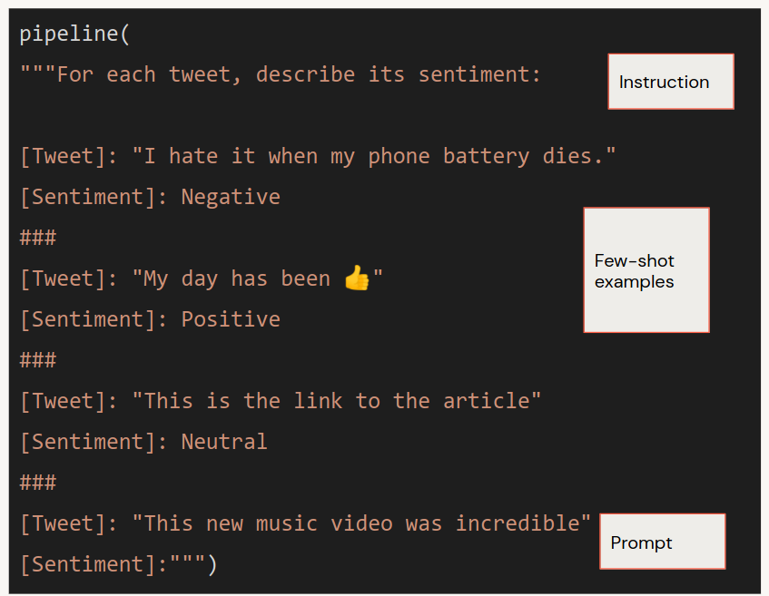
X-shot learning
Simplemente, supone proveer ejemplos (x-ejemplos) de la nueva tarea

Slide 12
X-shot learning
Ventajas
No requiere grandes datasets etiquetados de forma ad-hoc
No hace falta crear copias del modelo original
Hay cierto carácter “intuitivo” en el diseño de un prompt
Desventajas
El prompt engineering es manual
Los prompts son específicos de cada modelo
El largo del contexto es una limitación:
Si agregamos más ejemplos, hay menos espacio para las instrucciones
Contextos más largos => mayor tiempo de respuesta
A veces los LLMs “olvidan” las partes intermedias (Liu et al -2023-)

Slide 13
Chain of Thought (CoT) prompting
Desglosar un problema o una pregunta compleja en una serie de pasos más pequeños y manejables. La idea es que al dividir la tarea en subproblemas y resolver cada uno de ellos secuencialmente, el modelo puede producir respuestas más precisas y coherentes.
¿Cómo funciona?
Descomposición de la tarea: Se divide la tarea principal en varios pasos intermedios que son más fáciles de resolver.
Razones explícitas: Se pide al modelo que genere una "cadena de pensamiento" en lugar de simplemente dar una respuesta directa. Esto significa que el modelo explica su proceso de pensamiento paso a paso.
Generación de la respuesta: Después de desglosar el problema y razonar a través de cada paso, el modelo genera la respuesta final.

Slide 14
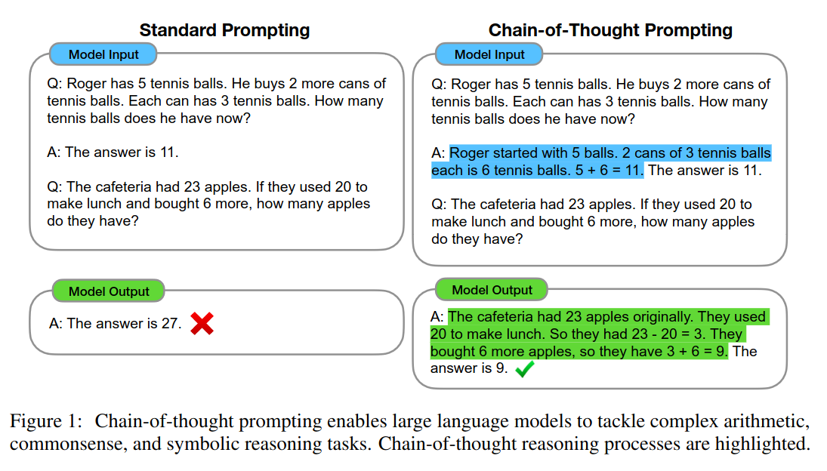
Chain of Thought (CoT) prompting
Fuente: Lei et al 2022

Slide 15
Algunas guías útiles
ChatGPT
Prompt Guide AI

